Slide 1


TRƯỜNG TIỂU HỌC PHÚC LỢI
TUẦN 13
Toán
Nhiệt độ. Đơn vị đo nhiệt độ

Slide 2





Khởi động

Slide 3
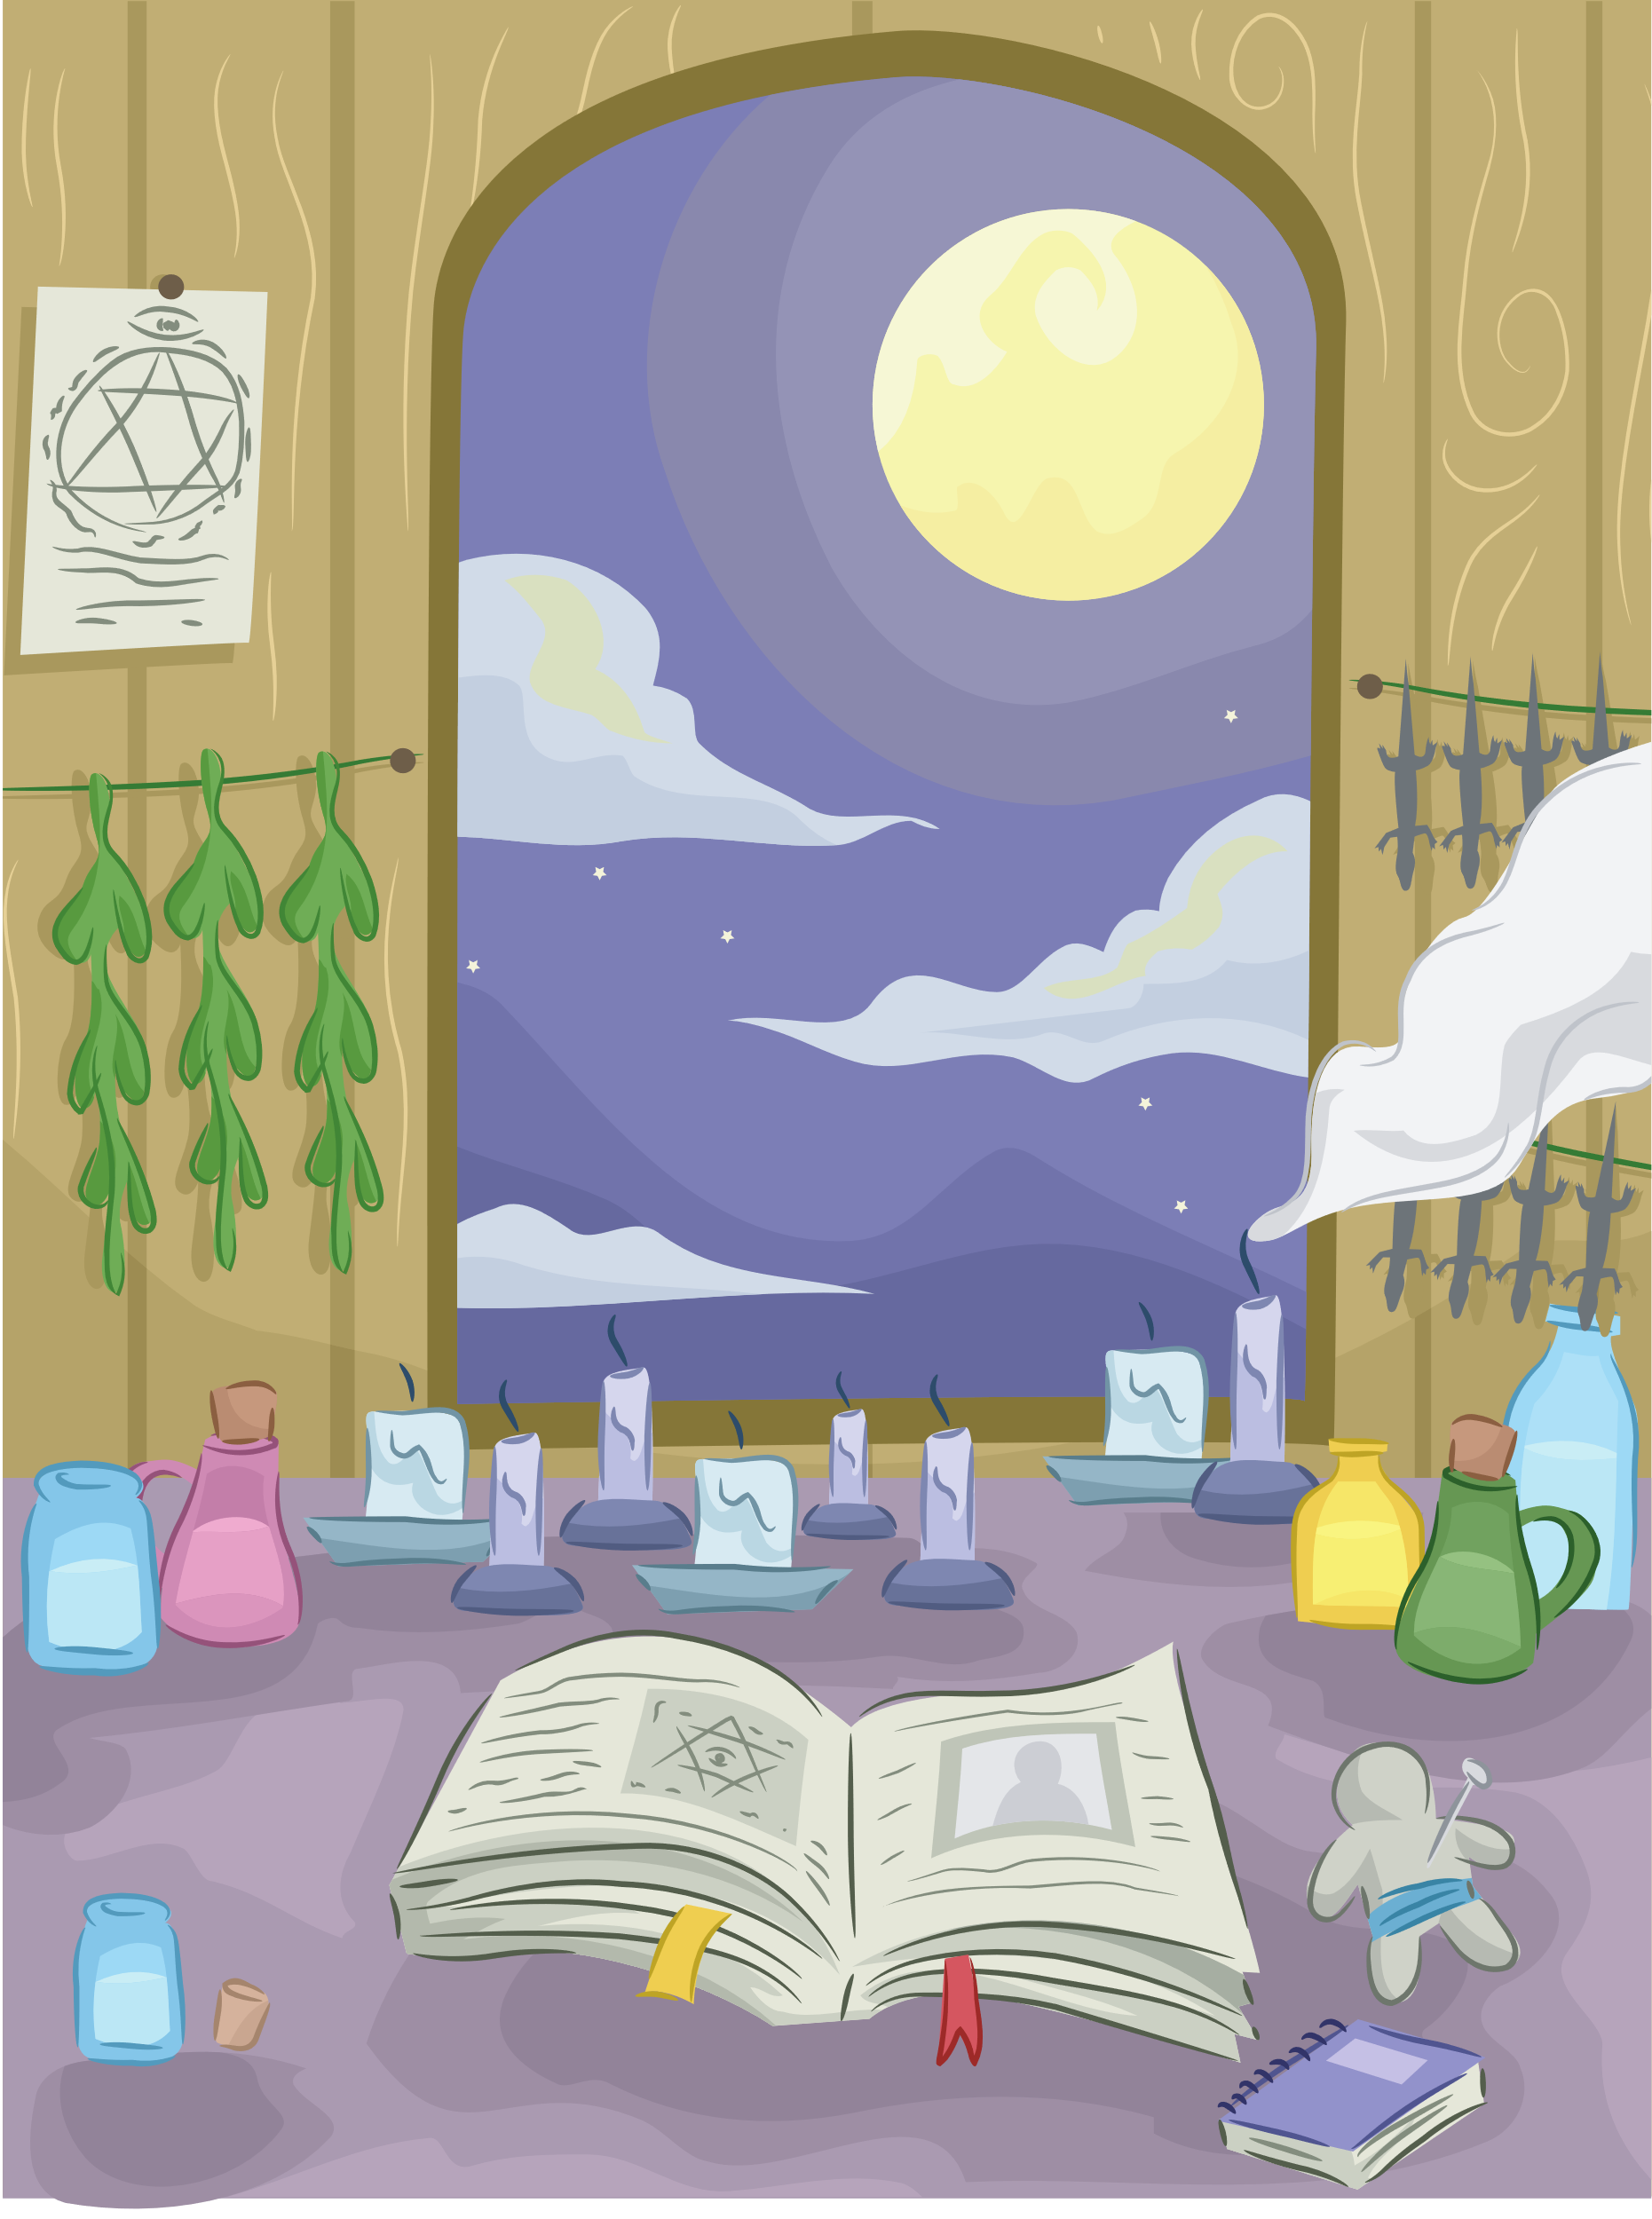
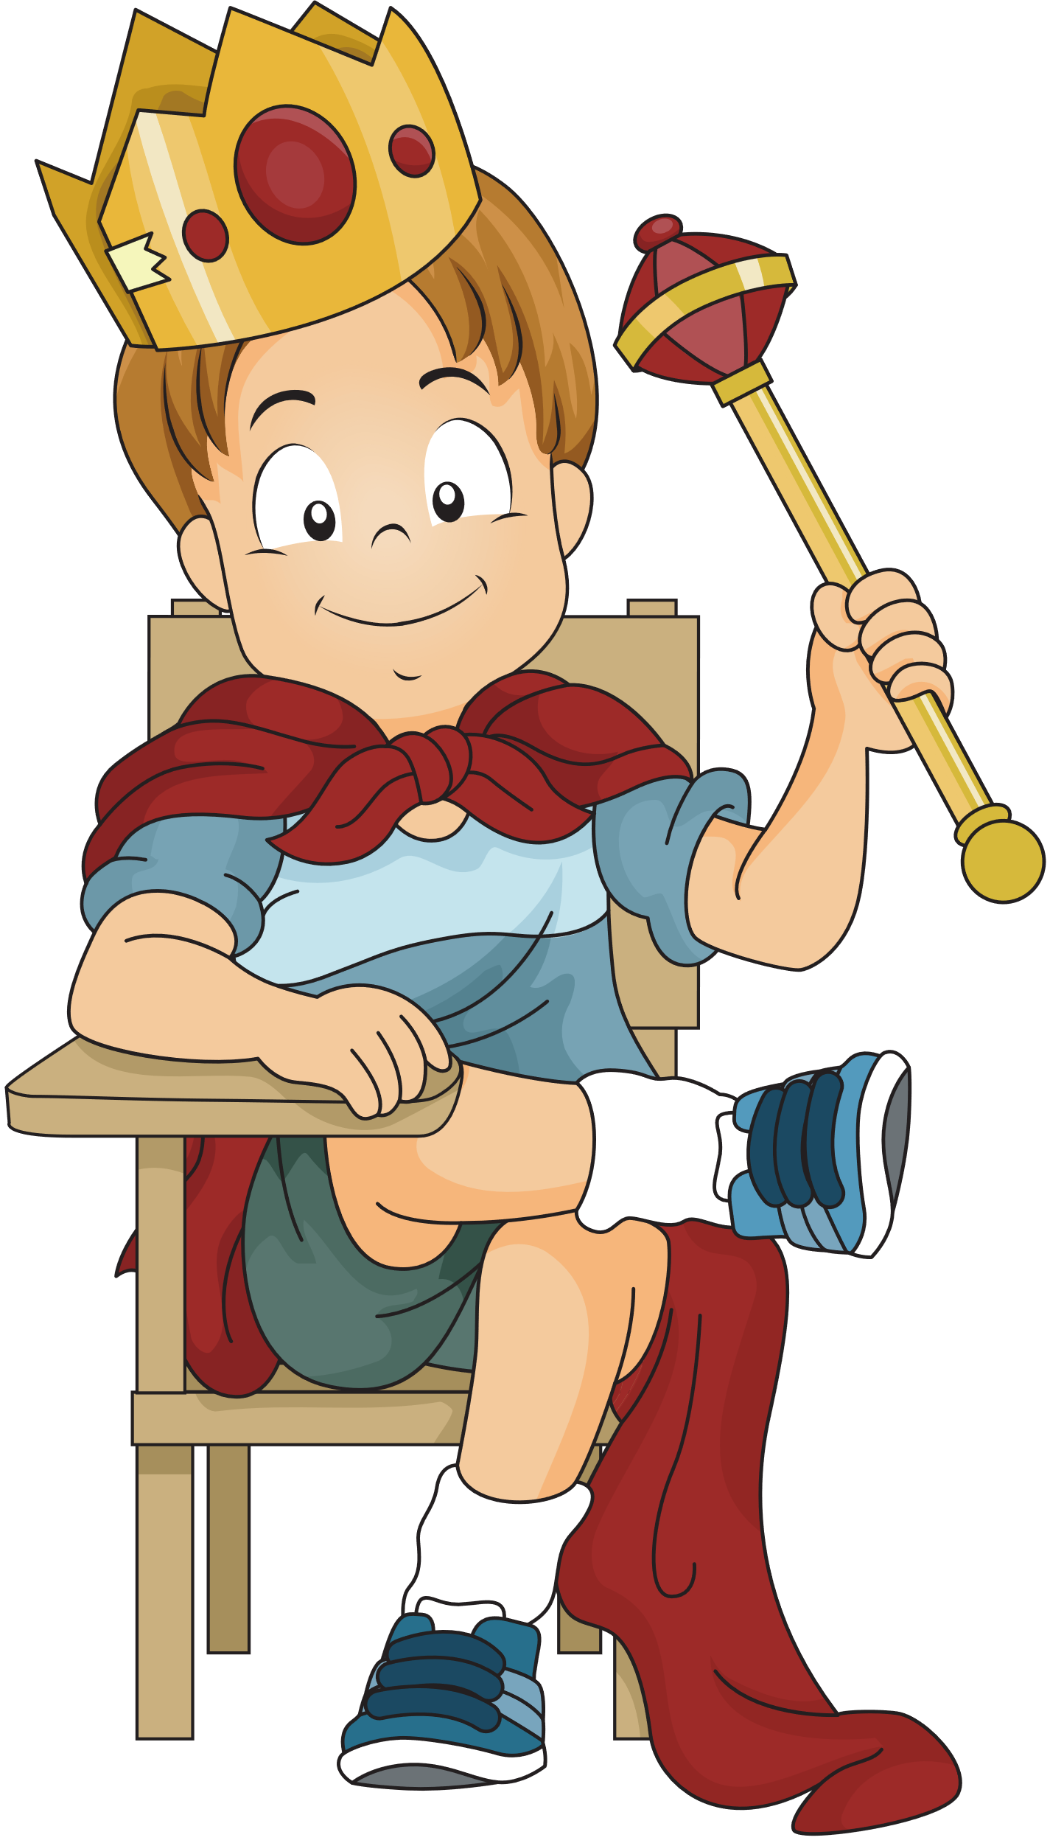

Đố bạn!
6 l = ?ml
6000
660
600

Slide 4
Đố bạn!
10ml x 3 =
300 l
30ml
30 l

Slide 5
Đố bạn!
200ml + 320ml = 620ml. Đúng hay sai?
Đúng
Sai

Slide 6


Bài 33: Nhiệt độ Đơn vị đo nhiệt độ

Slide 7
YÊU CẦU CẦN ĐẠT
- Nhận biết, cảm nhận được nóng hơn, lạnh hơn. Từ đó bước đầu làm quen biểu tượng nhiệt độ.
- Nhận biết được đơn vị đo nhiệt độ (ºC) . Đọc, viết được đơn vị đo nhiệt độ (ºC)

Slide 8
Khám phá

Slide 9
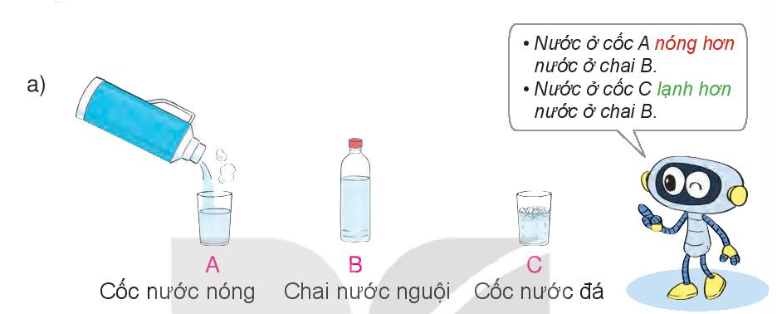
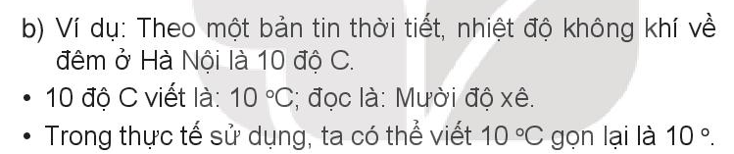

Slide 10



Hoạt Động

Slide 11
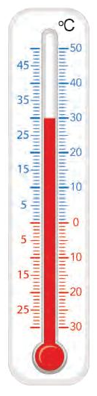
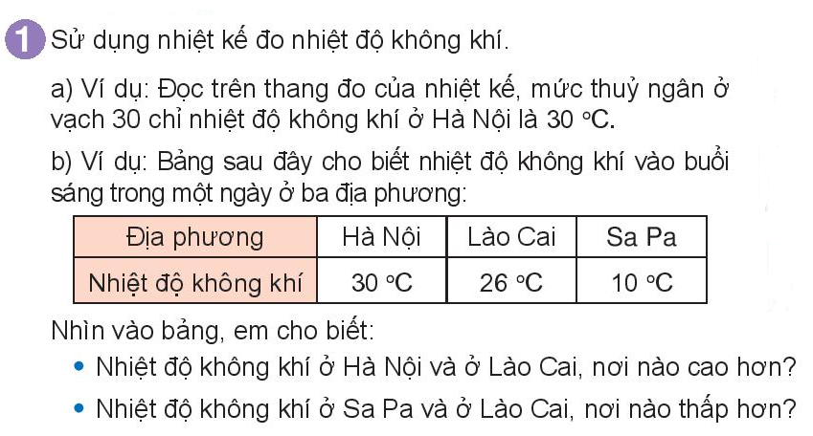
Hà Nội
Sa Pa

Slide 12
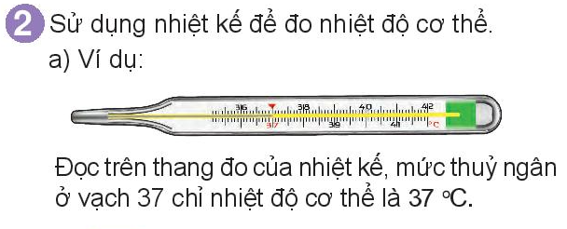
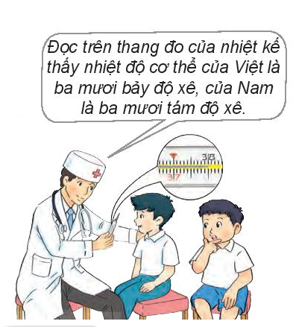
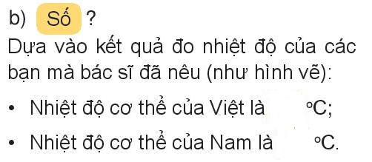

37
38

Slide 13
Luyện tập

Slide 14
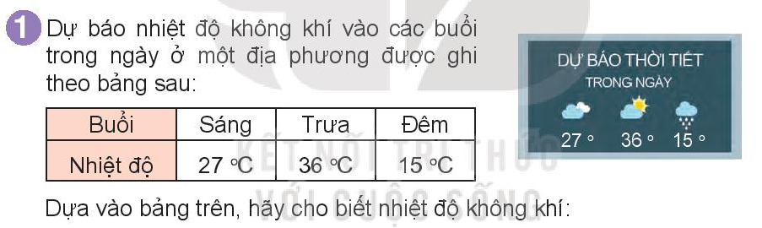
Buổi sáng:
Buổi trưa:
Buổi đêm:
Thấp nhất là:
Cao nhất là:

Slide 15
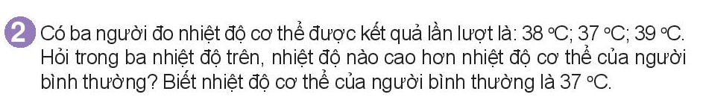
Giải
Ta có 37 ºC < 38 ºC < 39 ºC nên nhiệt độ 38 ºC, 39 ºC cao hơn nhiệt độ cơ thể của người bình thường.

Slide 16


